Slide 1
Комплекс мероприятий регионального специалиста по профилактике наркомании и других социально-негативных явлений в Киренском районе в 2015 году.

Slide 2
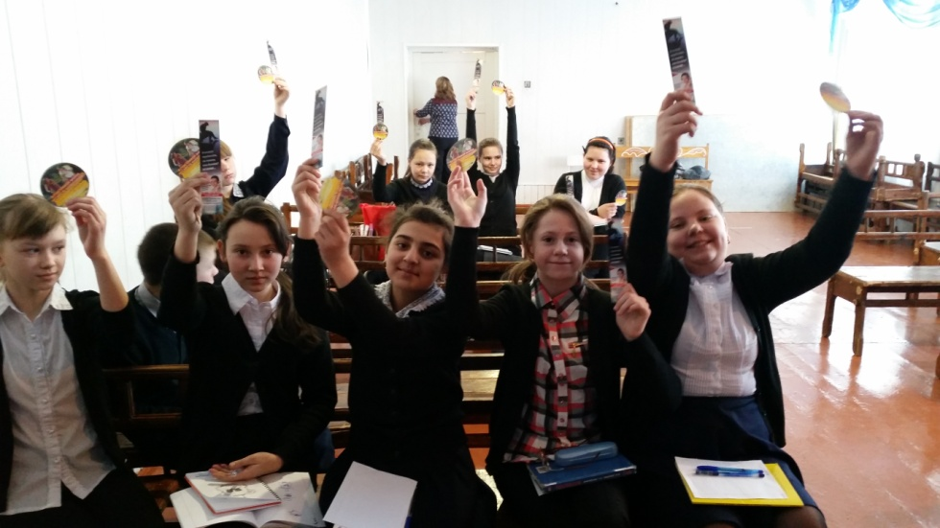
«Не кури-выброси сигарету»
МКОУ СОШ № 3г. Киренска
6 класс, первое полугодие

Slide 3
«Не кури - выброси сигарету»
МКОУ СОШ № 1 г. Киренска
6 «А» класс, второе полугодие

Slide 4
«Не кури - выброси сигарету»
МКОУ СОШ № 1 г. Киренска
6 «Б» класс, второе полугодие

Slide 5
«Не кури - выброси сигарету»
МКОУ СОШ № 3 г. Киренска
6 «Б» класс, второе полугодие

Slide 6
«Здоровый образ жизни»
МКОУ СОШ № 3г. Киренска
8 класс

Slide 7
«Профилактика употребления курительных смесей»
МКОУ СОШ № 5 г. Киренска
7 б класс

Slide 8
«Алкоголь»
МКОУ СОШ п. Бубновка
6 – 10 класс

Slide 9
«Алкоголь»
МКОУ СОШ № 1 г. Киренска
7 «А» и 7 «Б» класс, второе полугодие

Slide 10
«Наркомания»
МКОУ СОШ № 1 г. Киренска
9 «А» класс, второе полугодие

Slide 11
«Наркомания»
МКОУ СОШ № 1 г. Киренска
9 «Б» класс, второе полугодие

Slide 12
Тренинги. Тесты.

Slide 13
«Познай себя»
МКОУ СОШ № 3 г. Киренска
«Б» класс,
второе полугодие

Slide 14
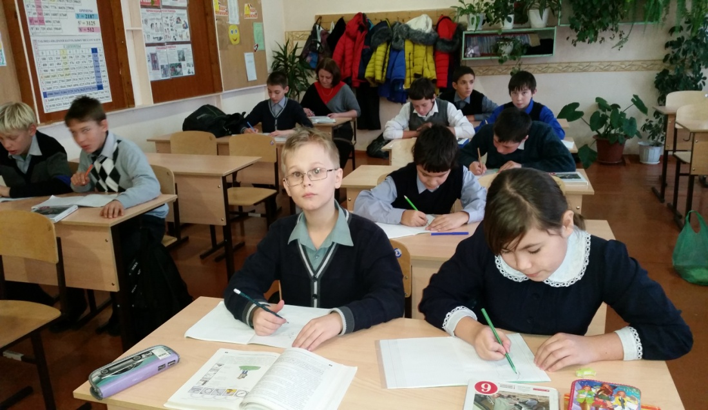
«Познай себя»
МКОУ СОШ № 3 г. Киренска
«А» класс,
второе полугодие

Slide 15
«Я личность»
МКОУ СОШ № 3 г. Киренска
«В» класс,
второе полугодие

Slide 16
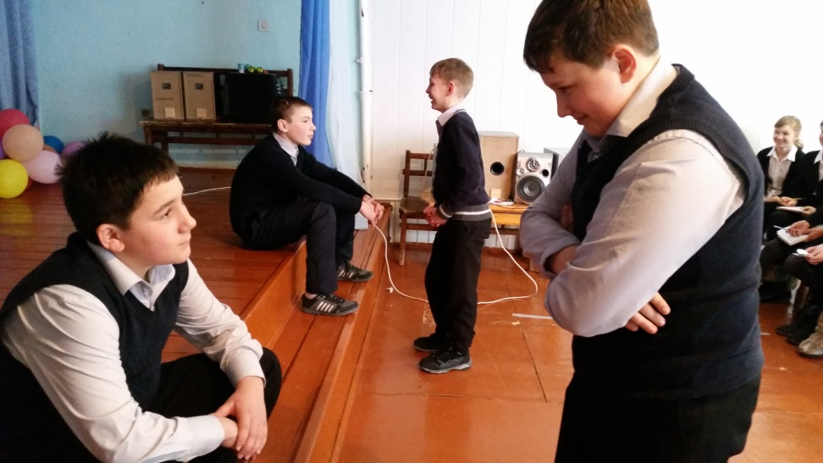
«Познай себя». Упражнение «Провокация».
МКОУ СОШ № 3г. Киренска
6 класс

Slide 17
Несуществующие животные
МКОУ СОШ № 6г. Киренска
8 класс

Slide 18
Несуществующие животные
МКОУ СОШ № 6 г. Киренска
8 класс

Slide 19
«Профилактика вредных привычек»
МКОУ СОШ № 3г. Киренска
9 класс

Slide 20
«Профилактика вредных привычек»
МКОУ СОШ № 3г. Киренска
10 класс

Slide 21
Упражнение «Провокация»
МКОУ СОШ № 3г. Киренска
10 класс

Slide 22
Упражнение «Оценка уровня общительности»
МКОУ СОШ № 3г. Киренска
7 класс

Slide 23
Тест «Несуществующее животное»
МКОУ СОШ п. Гарь
6-9 классы

Slide 24
Рисуночный тест «Дом-Дерево-Человек»
МКОУ СОШ № 3г. Киренска
10 класс

Slide 25
Кинолектории

Slide 26
«Мы знаем, как себя защитить»
МКОУ СОШ № 3г. Киренска
9 класс

Slide 27
«Не кури-выброси сигарету»
МКОУ СОШ № 5 г. Киренска
5 класс

Slide 28
«Не кури-выброси сигарету»
МКОУ СОШ № 5 г. Киренска
5 класс

Slide 29
«Не кури-выброси сигарету»
МКОУ СОШ № 5 г. Киренска
6 класс

Slide 30
«Давайте выпьем»
МКОУ СОШ п. Гарь
6-9 класс

Slide 31
Скорпион
МКОУ СОШ № 6 г. Киренска
8,9, 11 классы

Slide 32
Скорпион
МКОУ СОШ № 1 г. Киренска
10 «А» класс, второе полугодие

Slide 33
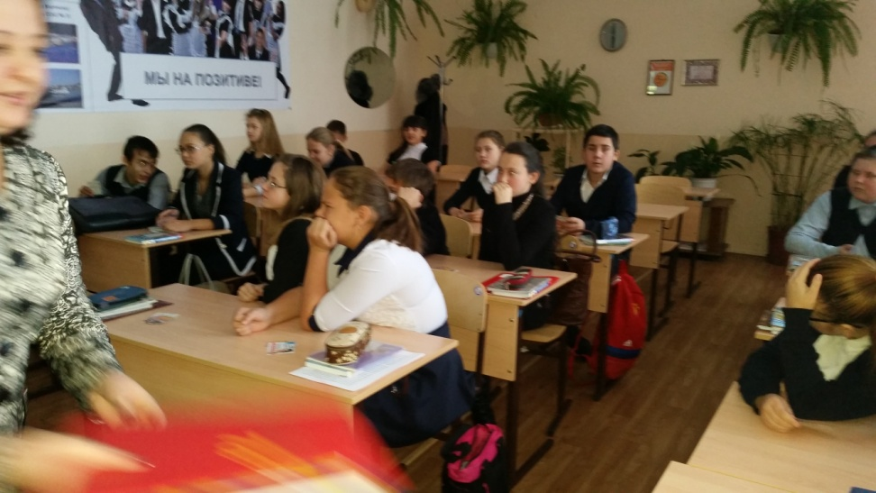
Скорпион
МКОУ СОШ № 3 г. Киренска
7 е классы
Второе полугодие

Slide 34
Веселые старты
МКОУ СОШ № 5 г. Киренска

Slide 35
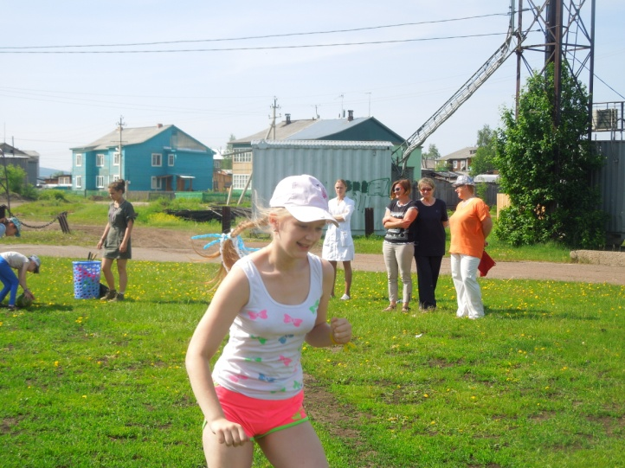
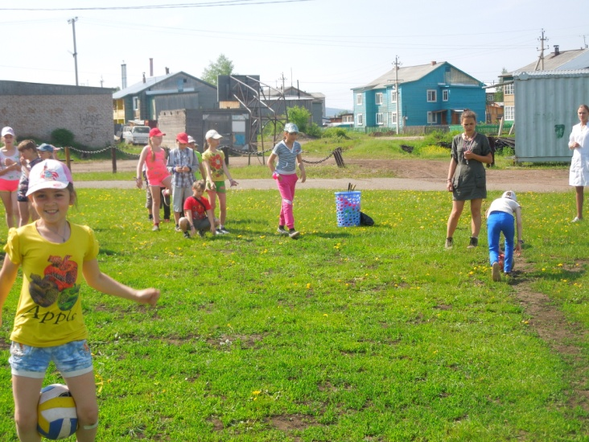
Веселые старты
МКОУ СОШ № 3 г. Киренска

Slide 36
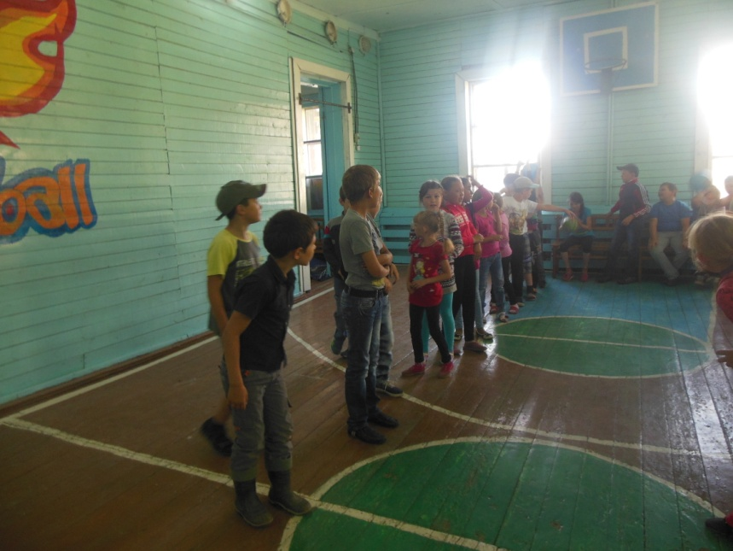
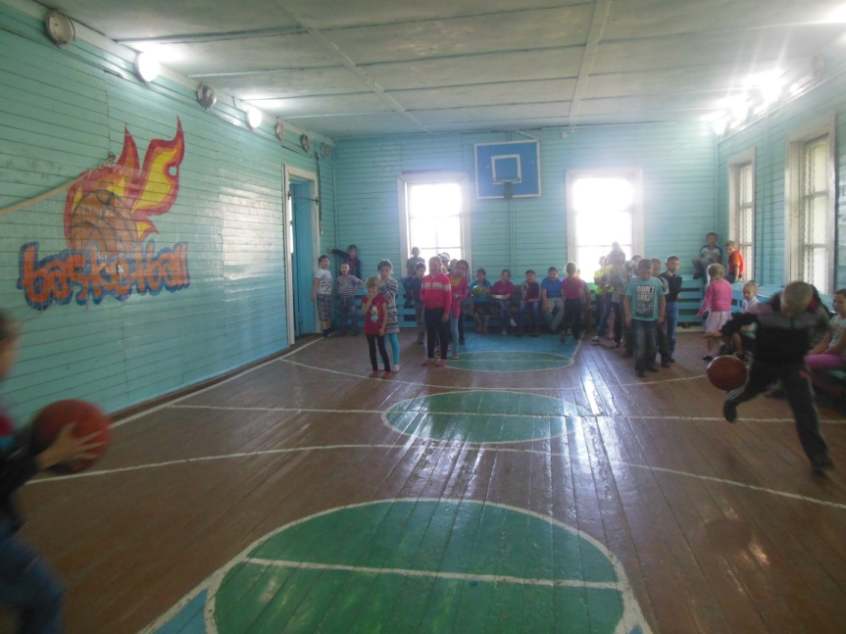
МКОУ СОШ № 5 г. Киренска

Slide 37
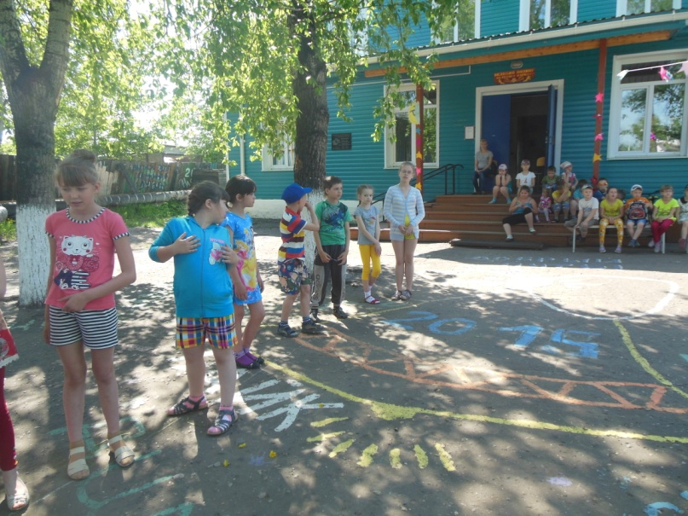
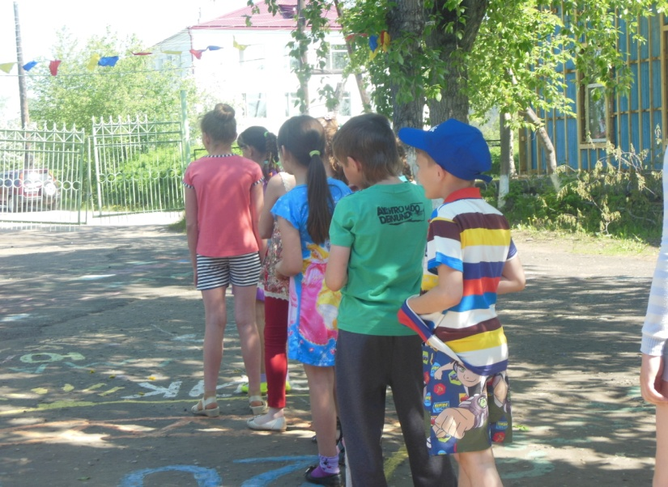
МКОУ СОШ № 1 г. Киренска

Slide 38
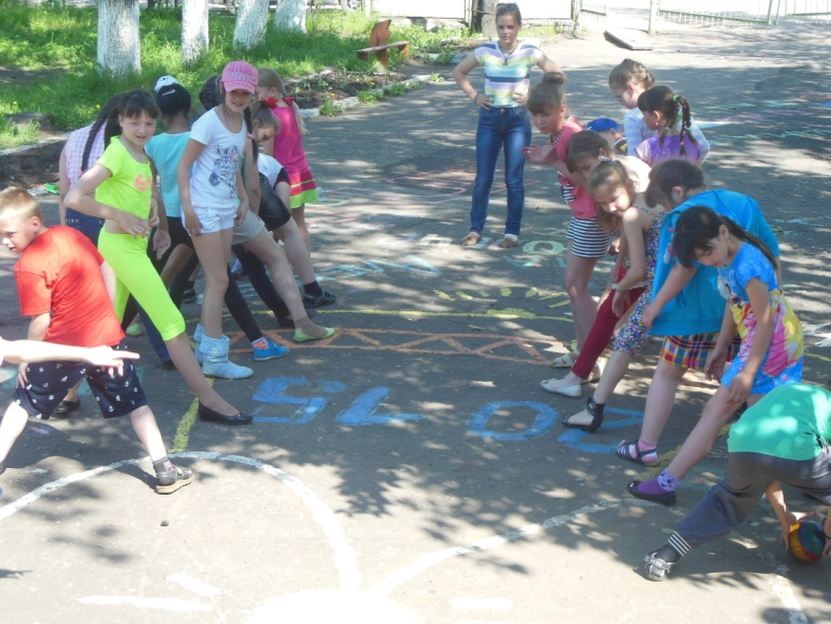
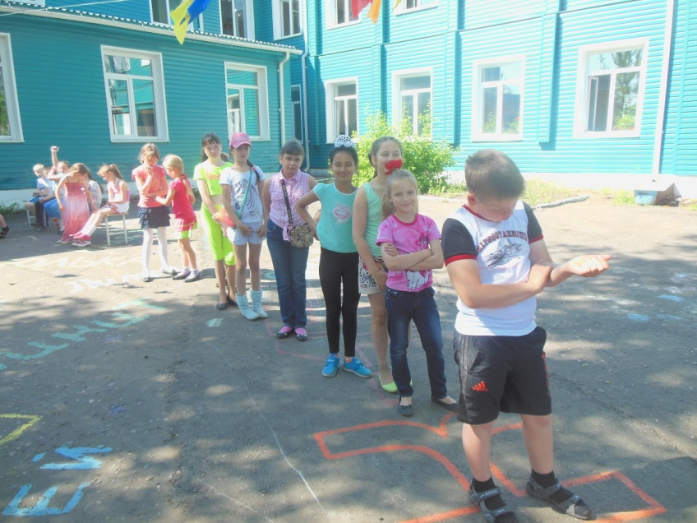
МКОУ СОШ № 1 г. Киренска

Slide 39
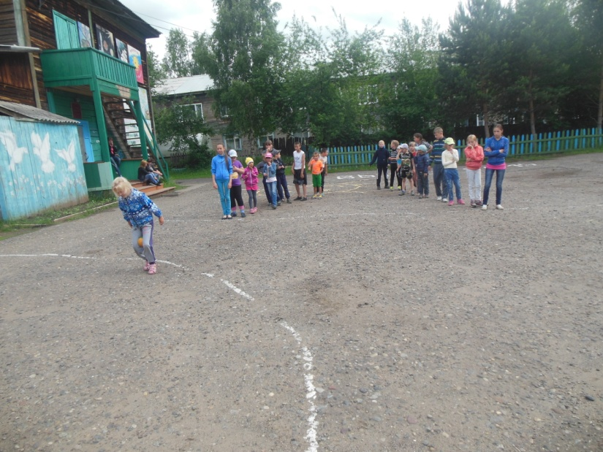
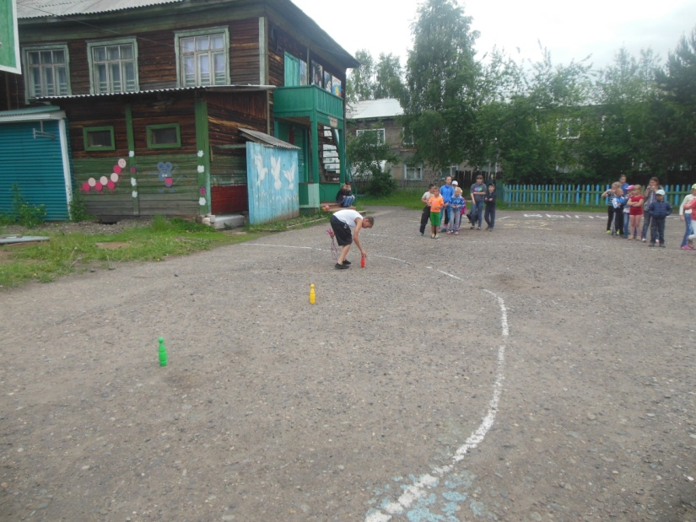
МКОУ СОШ № 6 г. Киренска

Slide 40
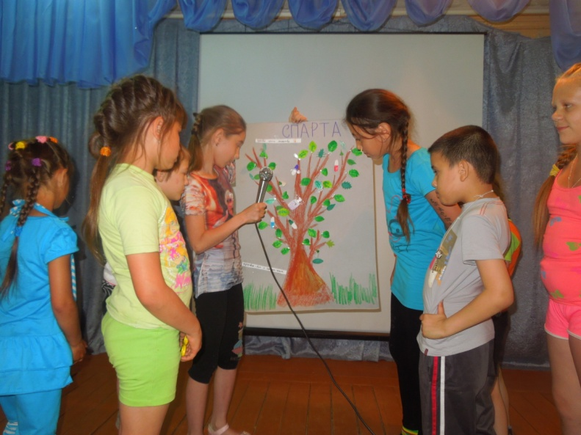
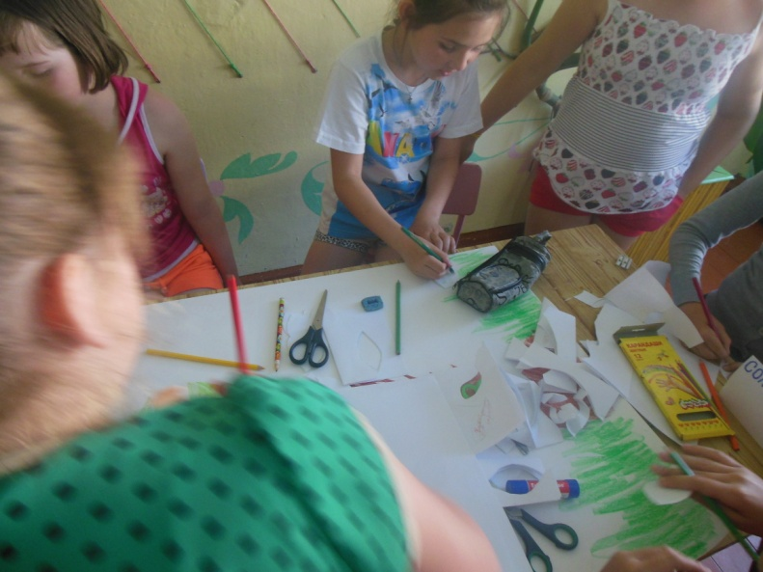
Профилактические мероприятия
МКОУ СОШ № 3 г. Киренска

Slide 41
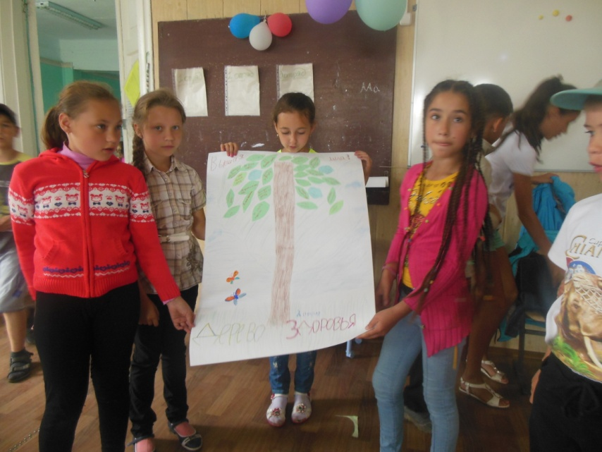
МКОУ СОШ № 5 г. Киренска

Slide 42
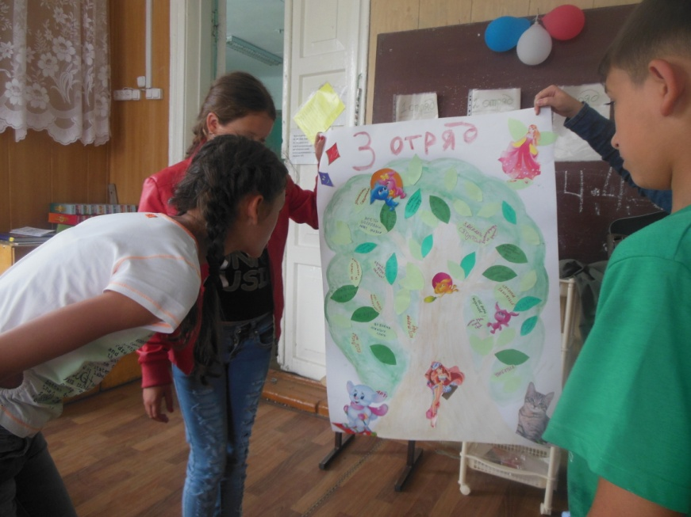
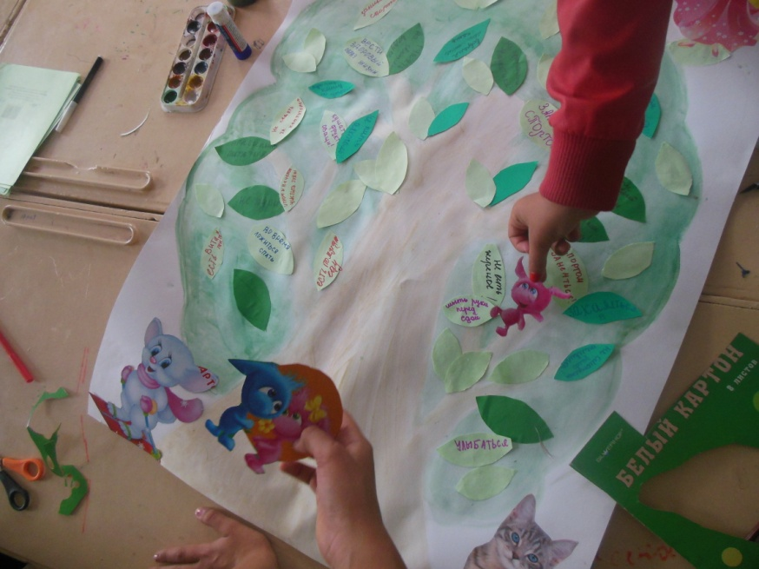
МКОУ СОШ № 5 г. Киренска

Slide 43
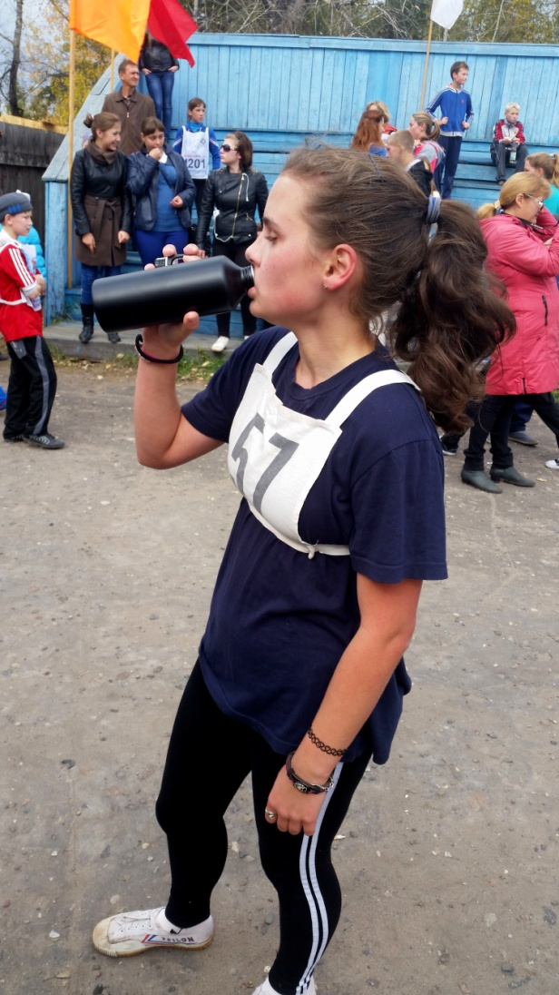
Акция «День здоровья»

